Slide 1

Дуслык бит ул - тормыш үзәге
Тәрбия сәгате

Slide 2


Максат:
Кешеләр арасындагы үзара мөнәсәбәтләрдә дуслыкның иң мөһим сыйфатларның берсе булуына ышаныч тәрбияләү.
Бер-береңә ярдәм кулы сузу, дус һәм тату яшәргә, дуслыкның кадерен белергә өйрәтү, коллективта бердәмлек сыйфатлары булдыру.
Татар мәкальләре аша үз халкыңа мәхәббәт тәрбияләү.

Slide 3


Дус яшәргә кирәк җир йөзендә,
Дуслар кирәк һәрбер кешегә,
Дуслык булса, яшәү дә күңелле,
Уңай була һәрбер эшең дә.
Бөтенебезгә дә дуслар кирәк,
Дустан башка булмый яшәргә,
Шуңа күрә дөнья буйлап кирәк
Дуслык орлыкларын чәчәргә.

Slide 4
Галәмнең серләрен белергә,
Укырга, эшләргә, төзергә.
Дус булып яшик без гомергә,
Атлыйк без гел бергә, гел бергә.

Slide 5


1 нче уен

Slide 6

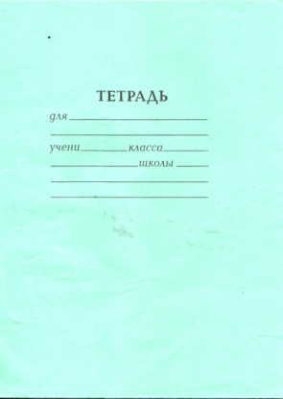
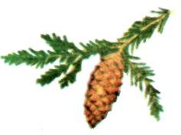

Бу рәсемдә нинди сүз яшерелгән?
Д
У
С
Л
Ы
К

Slide 7

2 нче уен

Slide 8

Бирелгән сүздән кем иң озын сүз төзи?
Д У С Л Ы К

Slide 9
3 нче уен

Slide 10



Шушы хәрефләрдән кем күбрәк сүз төзи?
Т
П
И
К
У
Д
С
Л
+
А

Slide 11

Музыкаль пауза

Slide 12


4 нче уен

Slide 13

Мәкальләрне дәвам ит!
Йөз сум акчаң булганчы,
Кош канаты белән,
Дустың булмаса – эзлә, тапсаң -
Иптәшең үзеңнән -
Дуслыкта, бердәмлектә
йөз дустың булсын.
кеше дуслары белән көчле.
югалтма.
яхшы булсын.
көч.

Slide 14
5 нче уен

Slide 15

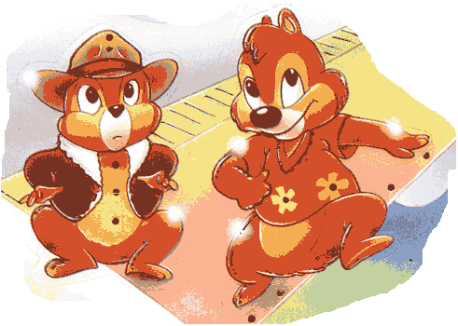
Дусларын табарга ярдәм ит!
Шаян, шук борындыклар: Чип һәм .......
(Дейл).

Slide 16


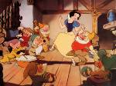
Мәрхәмәтле Белоснежка һәм......
(җиде гном)

Slide 17


Тапкыр Винни Пух һәм ....
(Пятачок)

Slide 18

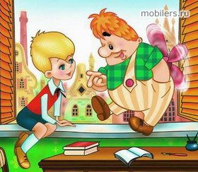
Кунакчыл Малыш (Бәләкәч) һәм ......
(Карлсон).

Slide 19

Крокодил Гена һәм .......
(Чебурашка)

Slide 20
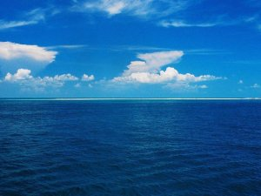
6 нчы уен

Slide 21
Шаян сорауларга җавап тап!
1.Көн белән төн нәрсә белән тәмамлана?
2 .Бер тавык - тавык, ике тавык нәрсә?
3.Күлмәкне урталайга бүлгәч нәрсә була?
4. 1 кг тимерме, 1 кг мамык авырмы?
5. Сыер нигә ята?
6.Кеше үзенең нәрсәсен күтәрә алмый?
7.Бер имәндә 3 ботак, ботак саен 3 әр алма, барлыгы ничә алма?
8. Әфлисунның беренче яртысы нәрсәгә охшаган?
9. Мәче нигә йөгерә?
10. Чыпчык үзен кош дип атый аламы?
11 .Кайсы ай исеме иң кыска?
12. Нинди сәгать вакытны тәүлеккә бары тик ике тапкыр гына дөрес күрсәтә?
13. Сакалын кыру өчен кемнең акчасы юк?
14. Әбидә берәү, бабайда икәү. Ул нәрсә?

Slide 22
7 нче уен

Slide 23
Кем күбрәк белә?

Slide 24
Көчлеләр
Ышанычлылар
Дуслар
УКУЧЫЛАР
Ләззәтлеләр
Уңганнар
Сөйкемлеләр

Slide 25
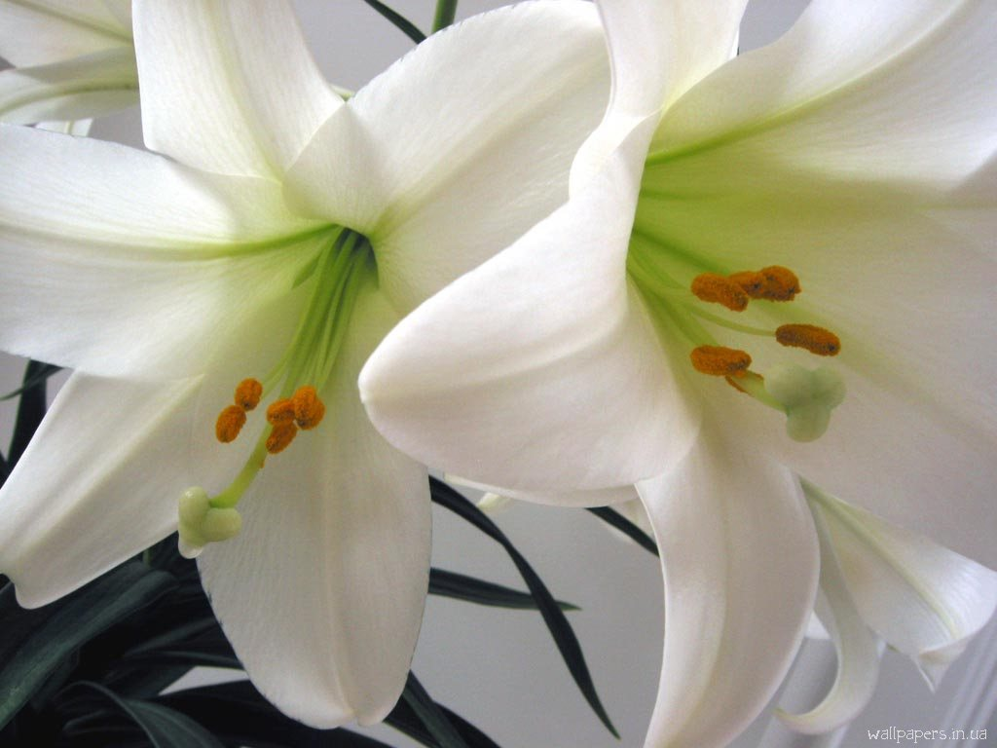
Безнең арада -
Д У С Л Ы К

Slide 26
Тырыш булырга,
Ялкауланмаска,
Артка калмаска!
Тәрбияле булырга,
Тәртипсезләнмәскә,
Ярдәм итәргә!
Дус, тату, матур яшәүнең
Серенә төшенергә,
Сезнең алда вәгъдә бирәбез,
Әйдәп барырга, дус булырга,
Уңышка ирешергә!
Ант кабул итү

